Slide 1
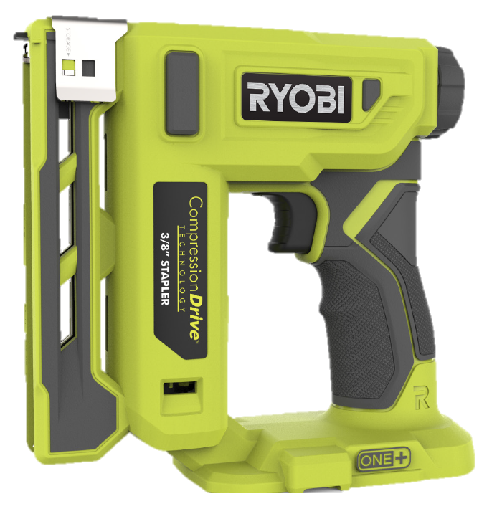
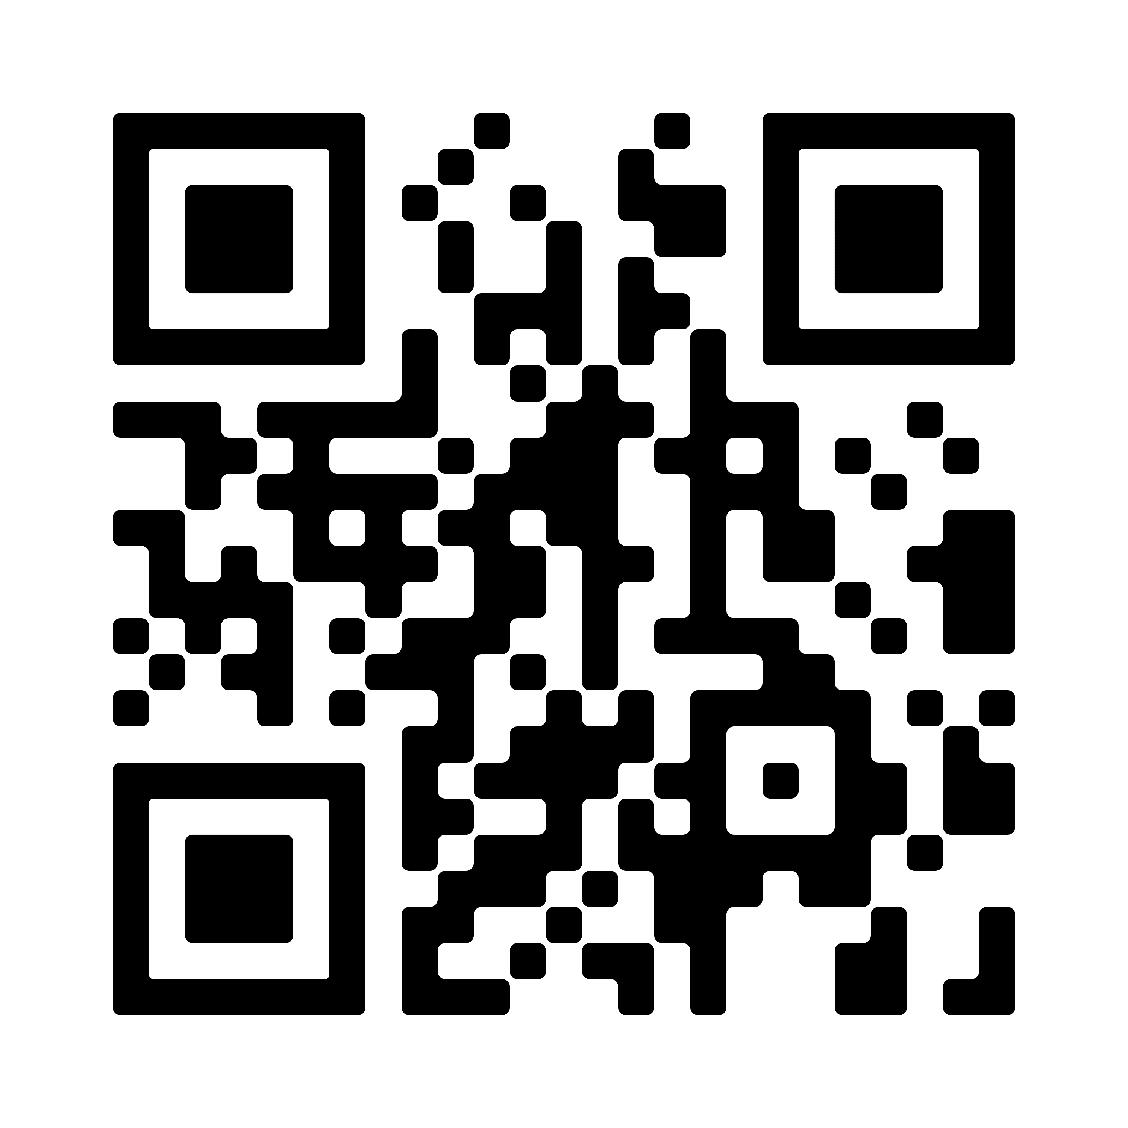
R18ST50-0 (Code article : 5133004496)
Agrafeuse 18V ONE+™
Vendu sans batterie ni chargeur
Concept 18V ONE+™
Une batterie pour plus de 200 outils de bricolage, jardinage et bien plus encore...
CARACTÉRISTIQUES TECHNIQUES
Tension : 18 V
Type d’agrafes acceptées : 10 mm
Hauteur agrafes : 6,35 – 14,3 mm
Vitesse : 190 agrafes/min
Capacité de stockage : 85 agrafes de 10 mm
Ajustement de la pression pour réglage de la profondeur sans outil
Réglage précis avec la molette pour que les agrafes arrivent à fleur des matériaux
Pratique
Mécanisme de sécurité
Le mécanisme ne se met en marche que lorsque l’agrafeuse est contre le matériau
Sécurité
Crochet de maintien des tissus
Permet d’aplanir et de lisser les tissus pour une utilisation linéaire sur les grandes longueurs
Astucieux
Crochet de suspension
Rangement facile et sans encombrement
Simple & Pratique
Format compact et léger
Pour une utilisation confortable
Confort & Liberté
Agrafes de 6,35 à 14,3 mm de haut
Pour couvrir les applications les plus courantes, de la fixation de papier et plastiques fins à la pose d’isolation épaisse et de moquette
Polyvalent
LIVRÉ AVEC
Agrafes
Crochet de maintien
* Garantie 2 ans + 1 an d’extension offert,
voir conditions sur le site Ryobi : ryobitools.fr
Isolation
Fixation de tissus, de moquette & revêtements
Loisirs créatifs, décoration
Scannez et découvrez
la gamme de jardinage 18V ONE+™ Ryobi®
CODE EAN

